Slide 1
兒童健檢基本資料填寫說明
一共5張表單-同意書回條、發展檢核表、兒童健康行為調查、視力關懷檢核表、檢查報告三聯複寫表單
(三聯報告單-藍、粉紅、白。請寫完整基本資料、連絡地址及電話，下半部分檢查異常矯治回條，也需填上基本資料，以便確認回條是本人喔!)

Slide 2
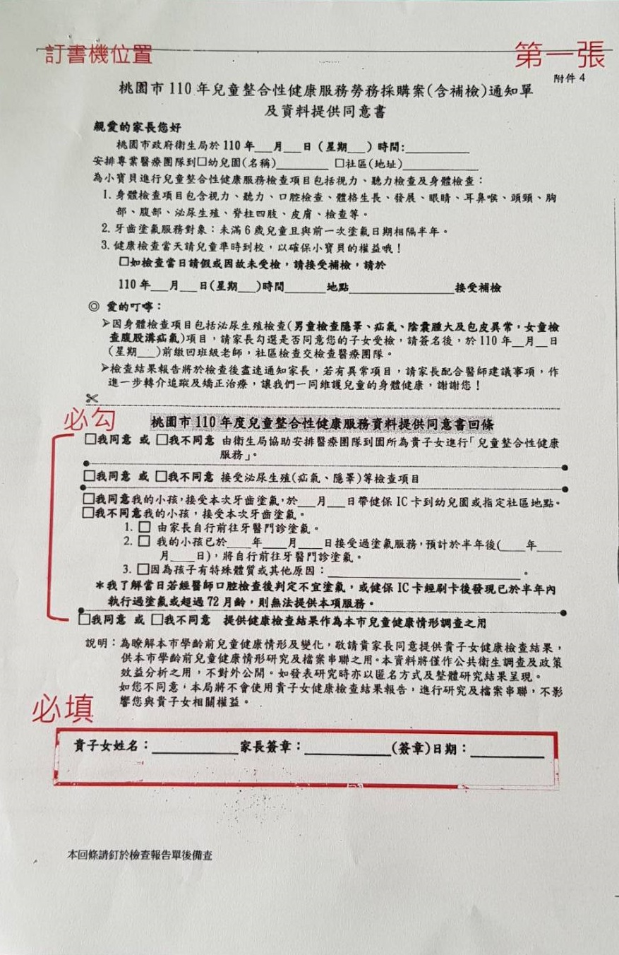

Slide 3
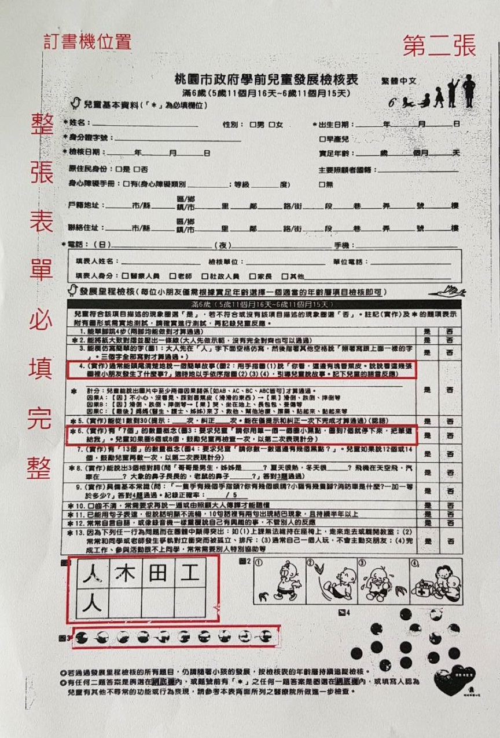

Slide 4
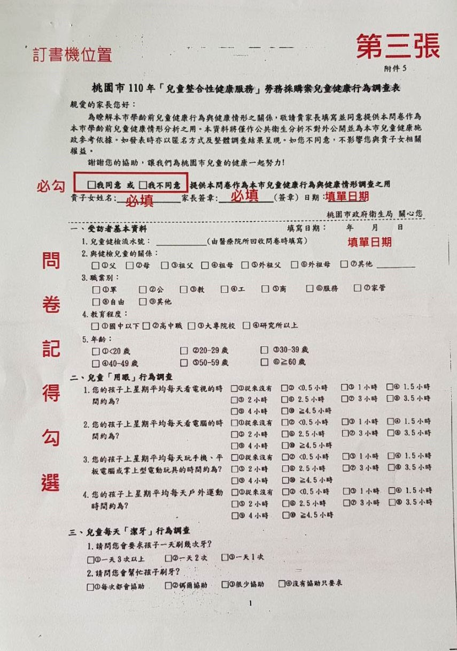

Slide 5
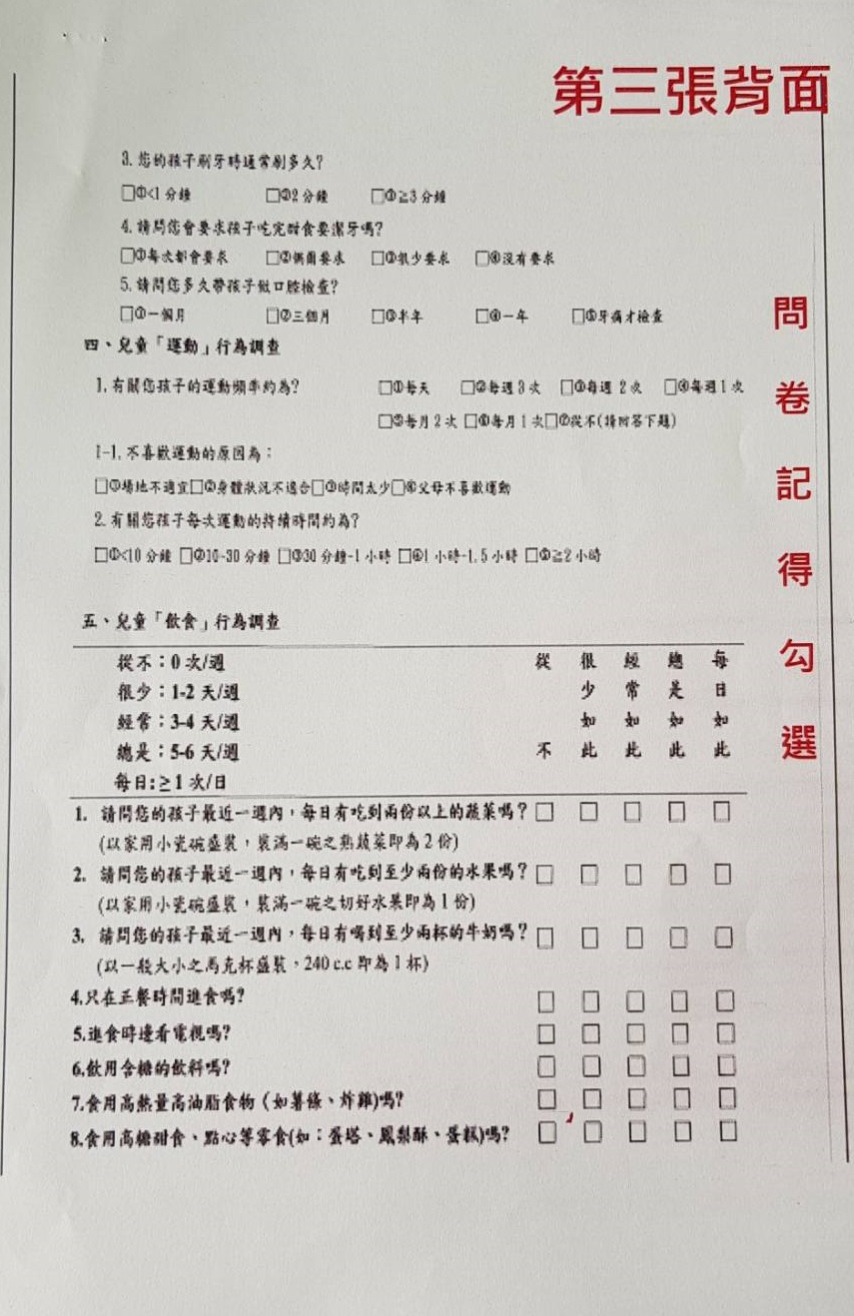

Slide 6
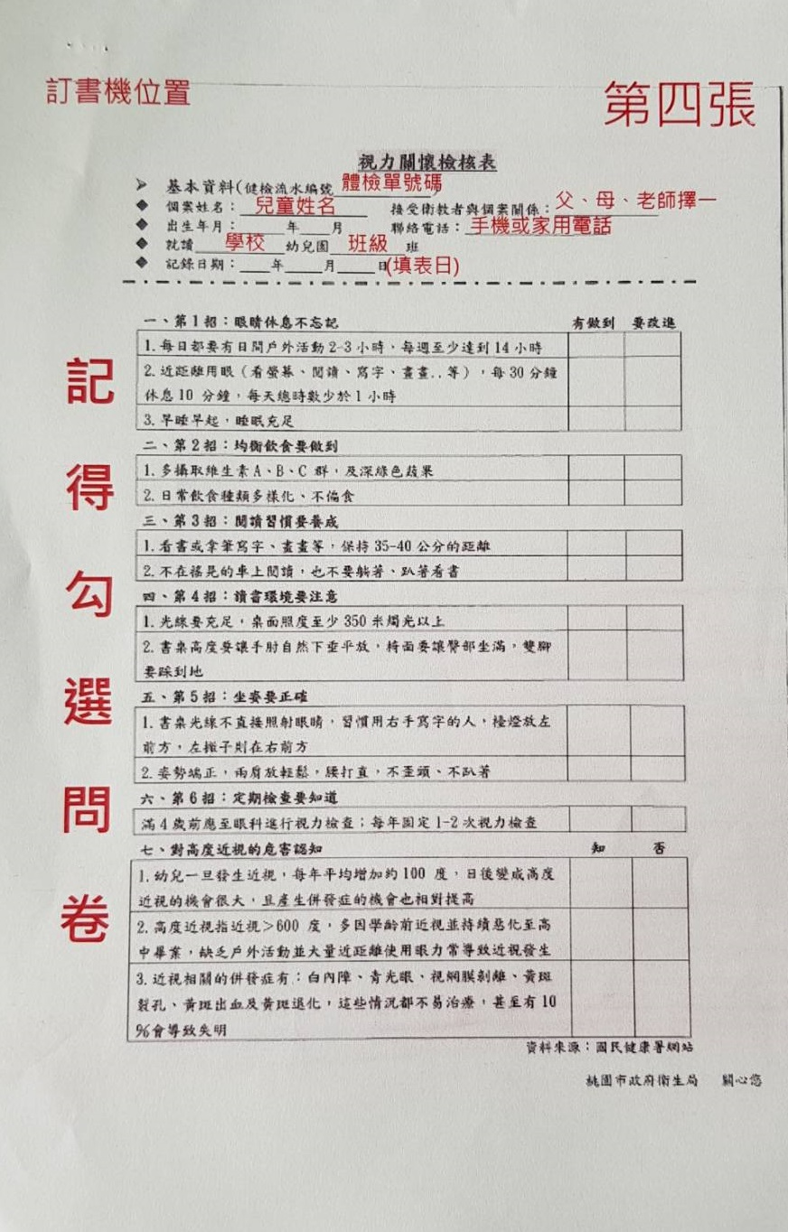

Slide 7
